Slide 1
marco regulatório da indústria de jogos áreas de atuação

Slide 2


Artista Visual para Jogos
Artista de Áudio para Jogos
Responsável por cenários, modelagem 3D, animações, texturas e interface visual.
Especialista em criar trilhas sonoras, efeitos sonoros.

Slide 3

Designer de Narrativa
Designer de Jogos
Responsável por conceber e implementar a história, estrutura narrativa, diálogos e arcos de personagens
Focado em projetar, balancear e aprimorar as regras, mecânicas, sistemas e o ritmo da experiência interativa.

Slide 4

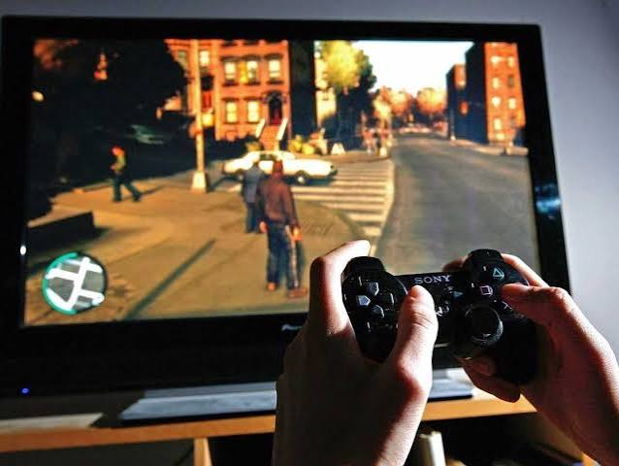

Testador de Jogos
Produtor de Jogos
Programador de Jogos
Desenvolve a lógica e o código que permitem o funcionamento do jogo, integrando áudio, física e jogabilidade
Avalia jogos em desenvolvimento para identificar bugs e problemas de balanceamento, garantindo a qualidade
Lidera e supervisiona o desenvolvimento, gerenciando o escopo, cronogramas, orçamentos e a equipe

